Slide 1
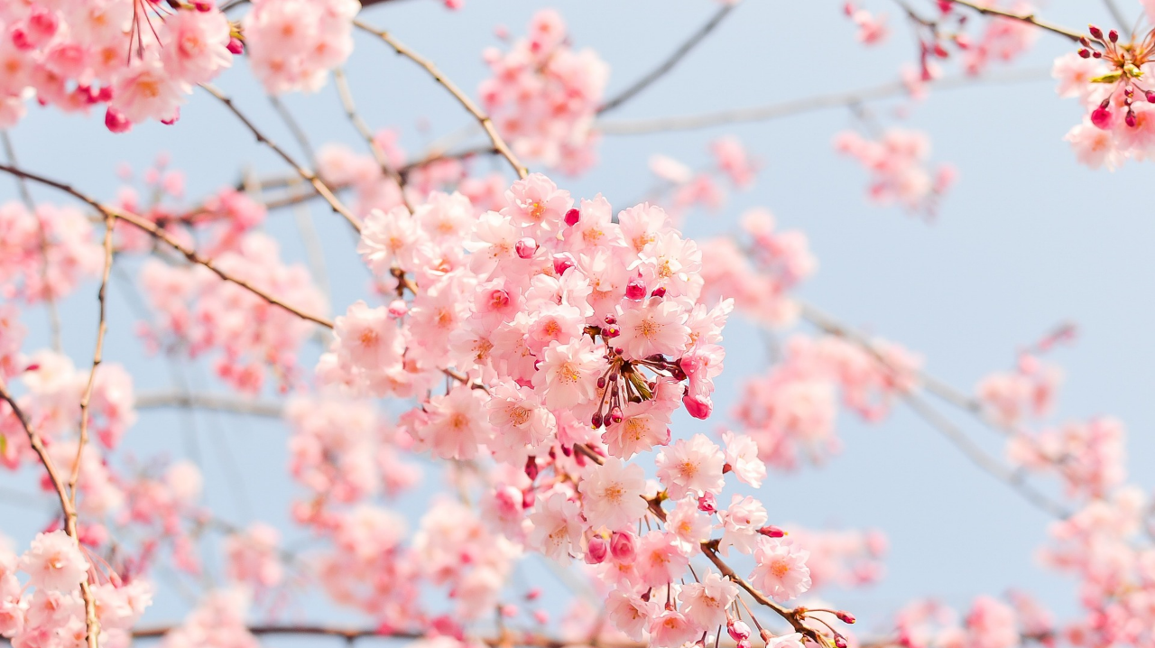

일본의
학교
일본어일본학과 21901XX2 김X정

Slide 2


목차
1. 일본의 학교 행사
2. 입학식
3. 개학식
4. 종업식
5. 졸업식

Slide 3

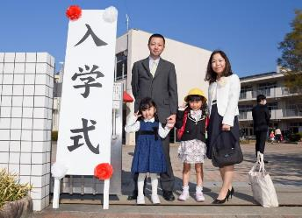
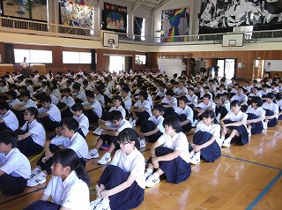
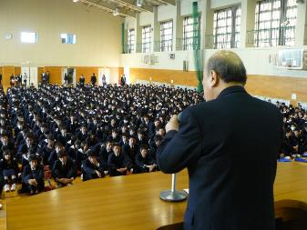
의식적 행사
입학식(入学式)
개학식(始業式)
종업식(終業式)

Slide 4
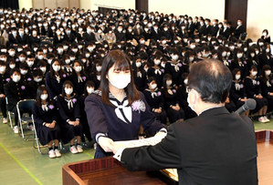
졸업식(卒業式)

Slide 5


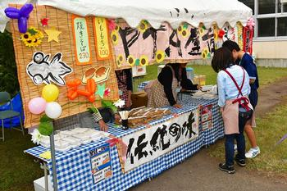
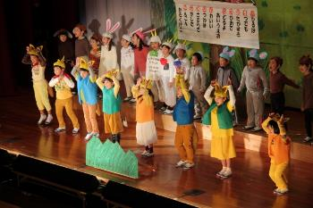
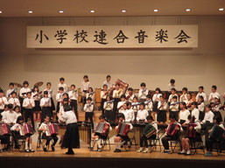
문화적 행사
학교제(学校祭)
학예회(学芸会)
음악회(音楽会)

Slide 6
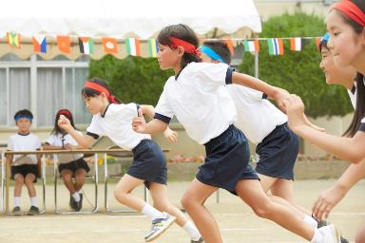
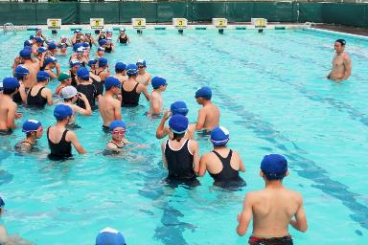
건강 안전 체육적 행사

Slide 7
입학식
1.신입생 입장
6. 교가 제창
종료 후, 신입생은 교실로 이동하고 그 사이 보호자는 PTA관계식(입회식)을 치름.
2. 신입생의 이름 부름
5. 지역 주민들의 격려의 말
3. 교장의 식사
4. 신입생 대표의 선서

Slide 8
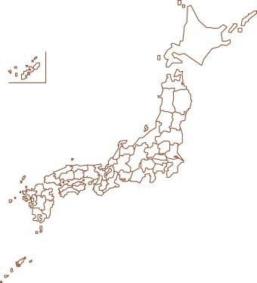
개학식
3학기제
1학기(4월 6일경)
2학기(9월 1일경)
3학기(1월 8일경)
지역에 따라 차이 있음!!
홋카이도
2학기(8월 20일경)
3학기(1월 20일경)

Slide 9
종업식
일본의 초등 학교 중학교, 고등 학교에서는 일반적으로 각각의 학기의 종료일에 열림. 다만, 학년 말(년도 말)의 경우에는 수료식을 하기 때문에 방학식은 실시하지 않음.(다만 학교에 따라서는 3학기에도 ＂종업식＂이라 부르는 경우가 있음).
3학기제 학교에서는 이날을 마지막으로 여름 방학과 겨울 방학 등의 장기 휴업에 들어가니까 종업식 후 학급에서 담임에서 통지표나 그 학기 동안의 제출물, 테스트, 제작 작품 등을 반납 받아 휴업 일중의 생활상의 주의 사항 등의 지도를 받게 됨. 2학기제의 경우에도 이날 후에 짧은 기간 휴업(이른바 가을 방학)을 취할 수 있음.

Slide 10
졸업식
온통식
대면식

Slide 11
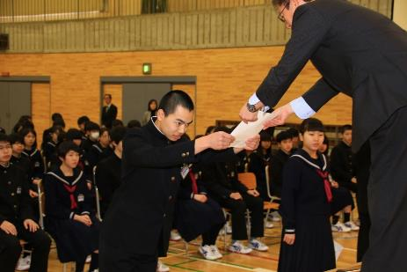
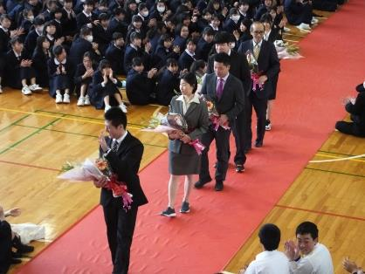
졸업식
온통식(전통적인 일본의 졸업식 모습)
대면식(중앙에 있는 졸업생과 마주보는 형태)

Slide 12
졸업식의 순서
1. 졸업생 입장
학급 담임 교사가 졸업생을 선도한다. 그 때 취주악부의 연주나 BGM(" 위풍 당당"등)을 배경으로 입장. 초중학교에서는 한 반씩 남녀가 두 줄로 입장하는 경우가 많지만 주로 고등학교에서는 담임 학급에 의해 증서수여를 받는 경우도 많기 때문에 두 반 동시에 한 줄씩 입장하기도 함.
대학에서는 식에 따라 실시 되지 않음.(후술의 ＂졸업생 퇴장＂도 마찬가지).
2. 카이식사(개식의 말)
사회자의 개회 선언이 열림.

Slide 13
졸업식의 순서
3. 국가제주(국가 연주) 기미가요
대학 등에서는 이를 대신하여 식가제창(대학의 독자적인 노래로, 후술하는 졸업가와는 별개의 노래)이 이루어지는 경우도 있음.
일부 공립 학교에서는 시 노래도 제창함.
또한 종교 고등 학교에서는 노래를 부르지 않는 것이 많으며, 특히 미션 스쿨에서는 성가를 부름.
4. 학사 보고
내빈으로 초청한 학교 교육관계자(교육 위원회 등)에 업무 보고를 함. 이는 한해 직원의 체제 각 학년의 입학·진급의 실적 등을 보고하는 것으로, 주로 공립 초등 학교에서 이루어지는 일이 많음.

Slide 14
졸업식의 순서
7. 내빈 축사
교육 관계자 등신 내빈으로 이뤄짐.
8. 내빈 소개
상기의 자를 포함, 좌중의 내빈을 소개.
9. 축전피로
상기 이외의 자가 축전을 발표함.
10. 기념품 증정
졸업생이 모교에 물려줌. 기념품 소개.
11. 송사, 답사/졸업의 말
기본적으로 ＂송사＂은 재학생 대표가 졸업생을 향하고, 또＂답사＂는 졸업생 대표가 교장 등으로 발언.

Slide 15
졸업식의 순서
또한 초등 학교 등에서는 "졸업의 말"라고 칭했고, 재학생·졸업생들의 대면식이 되는 경우가 많다.
한편, 학교에 따라서는 송사가 없는 답사만 곳이 있고, 송사, 답사 함께 치르지 않은 곳도 있다.
12. 감사의 말
학부모 대표로 이뤄진다.
13.식 노래(졸업 노래)
떠나는 날이, 존경하는 선생님 반딧불, 미래, 출발 때, Asian Dream Song~ 편지등. 초등 학교의 경우는 상기의 "졸업의 말"의 중간에 부르는 경우가 많다.

Slide 16
졸업식의 순서
또한 학교에 따라서는 졸업 노래 자체가 부르지 않은 곳도 있음.
14. 교가 제창
학교에 따라서는 국가 제창 후에 제창하는 곳도 있음.
15. 폐식사(폐식의 말)
사회자의 폐식 선언이 열림.

Slide 17
졸업식의 순서
16)졸업생 퇴장
담임 교사가 선도 입장과 마찬가지, 입장과 마찬가지로 취주악부 연주(마이 웨이 등)를 배경으로 퇴장. 대학 등에서는 식순은 이루어지지 않음.
방위대학교(문부과학성이 아닌 방위성 소관 부처대학교)의 경우, ＇졸업＇은 곧 ＇부대 해산＇을 위해 졸업생들은 신호를 보내며 제모를 던지고 일제히 회의장에서 뛰쳐나감.
기본적으로 의식의 장이기 때문에 아동·학생·학생은 교복개의 경우는 교복, 사복 학교의 경우는 정장, 예복, 하카마 등을 착용한다. 초등 학교에서는 사복 학교의 경우 진학할 곳의 중학교 교복을 착용하는 경우도 있음.

Slide 18
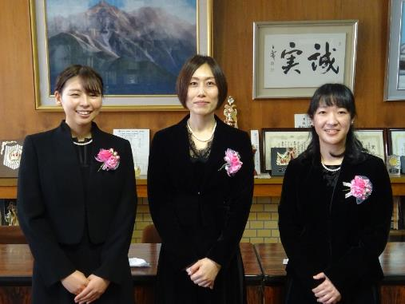
졸업식의 복장

Slide 19
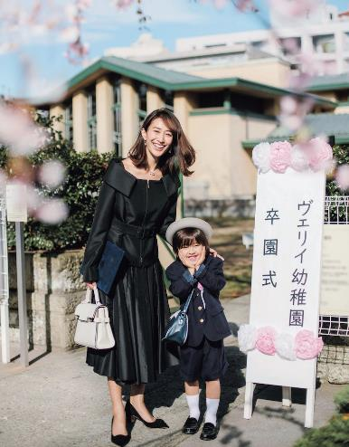
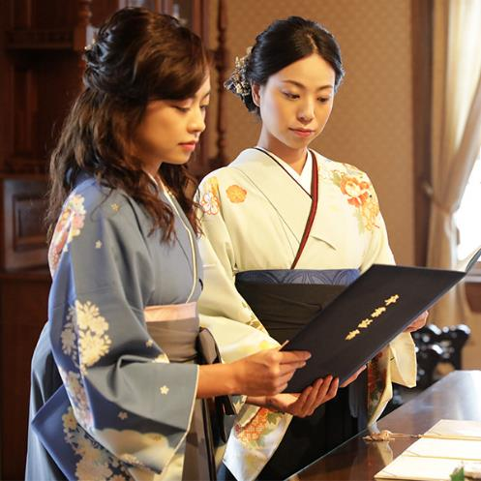
졸업식의 복장
일본 초등학교 선생님의 복장

Slide 20
수료식
졸업에 있어서는 졸업식이 이루어지기 때문에,
졸업반은 참석하지 않음(다만 도쿄 등 일부 초등 학교에서는 졸업식 전날에 수료식이 이루어지므로, 졸업생도 수료식에 참석함).

Slide 21
동영상
일본 초등학생의 일상
https://youtu.be/3nypBtXw26I
일본 중학생의 일상
https://youtu.be/ITHwTWWet98
일본의 학교 급식
https://youtu.be/UzMCvR25xAc

Slide 22



THANK
YOU

